Slide 1
МКДОУ «Детский сад №3 п. Теплое»
Медовое путешествие
Подготовил воспитатель
средней группы № 1
Зайцева Г.А

Slide 2
Цель:
Формировать представление о мёде, его полезных свойствах
Задачи:
Познакомить с некоторыми медоносными растениями.
Развивать речь, обогащать словарь детей, память, кругозор.
Воспитывать интерес к природе ,к цветущим растениям,
насекомым, бережное отношение к ним.

Slide 3

У нас сегодня гость. Узнать кто это мы можем отгадав загадку.
Я в берлоге сплю зимой
Под большою под сосной,
А когда придёт весна
Просыпаюсь ото сна. Кто это?
Конечно же, медведь.
Медведь приглашает вас в медовое путешествие, на лесную поляну,
ну прежде чем отправиться, он вам предлагает ответить на вопросы. Отгадав которые, вы сможете
поехать в необычный лес.

Slide 4
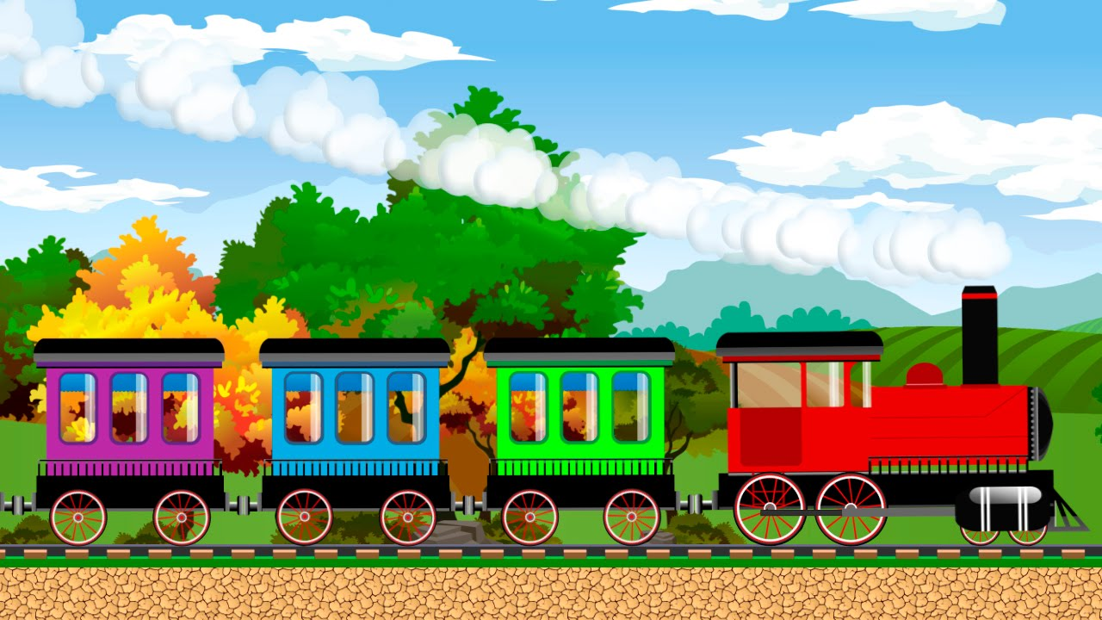
К каким животным относится медведь диким или домашним?
(дикое животное)
Что медведь любит есть?
( Мед, малина, корень, грибы)
Что он больше всего любит есть?
( Мед)
Что делают медведи зимой?
( Спят, уходят в спячку)
Какое время года?
(Весна)
Молодцы! Время года весна. А теперь отправляемся в путь в нашем медовом поезде.

Slide 5
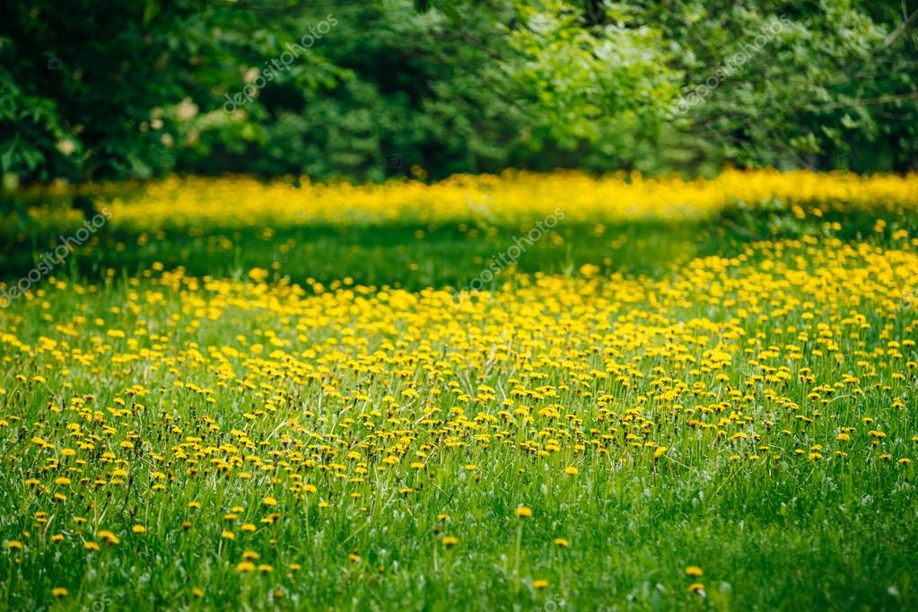
Приехали, где же мы оказались? (На лесной поляне, в лесу)
Что растет на поляне?
Ой, а что это за звуки? Кто это жужжит?

Slide 6
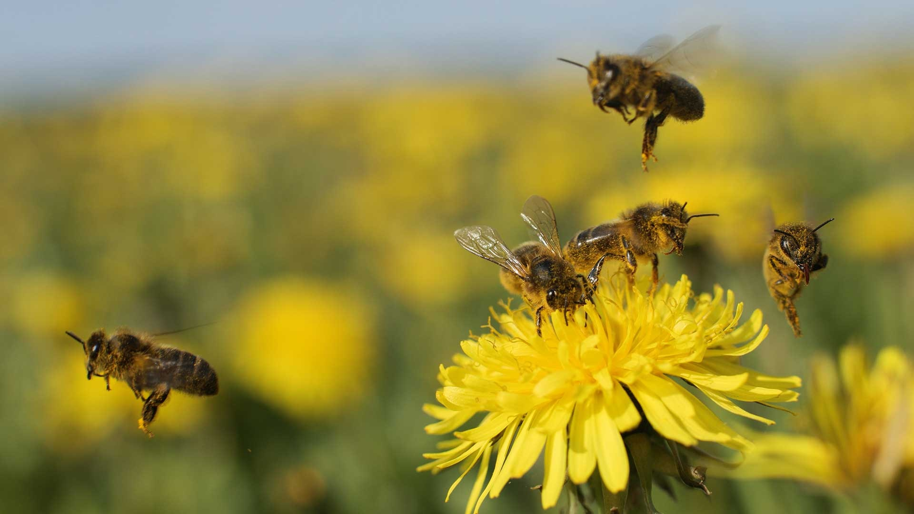
С утра проснутся пчелки, потом причешут челки,
Умоются над лужицей и по лесу закружатся: жу - жу - жу.
Такое вкусное и полезное лакомство, как мед, делают пчелки. Пчелки летают по полянкам, разыскивают цветы, которые называются медоносы, и собирают с них нектар - это сладкий прозрачный сок, который выделяют цветки и листья. Таких растений очень много.

Slide 7
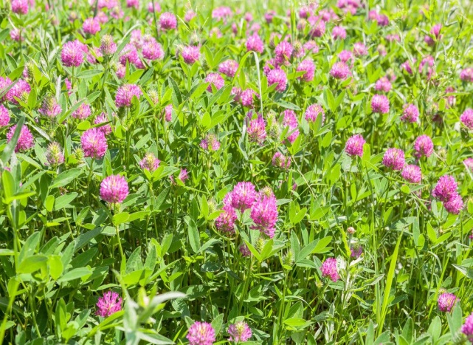
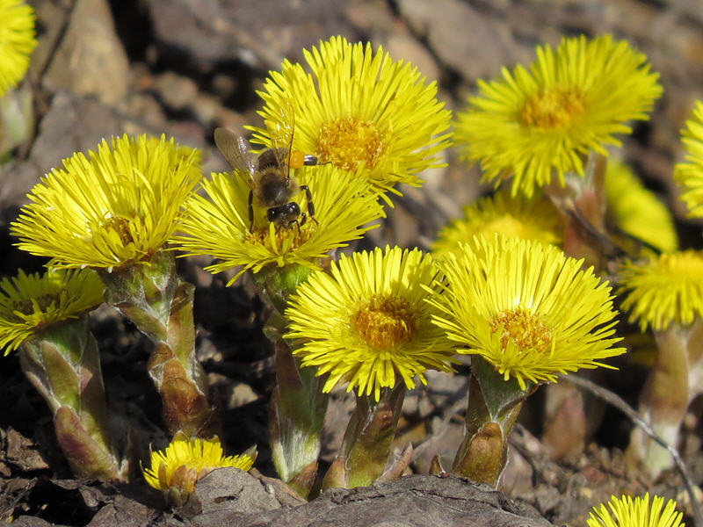
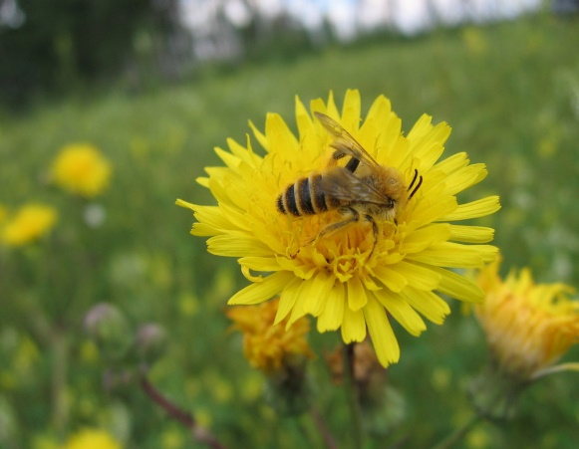
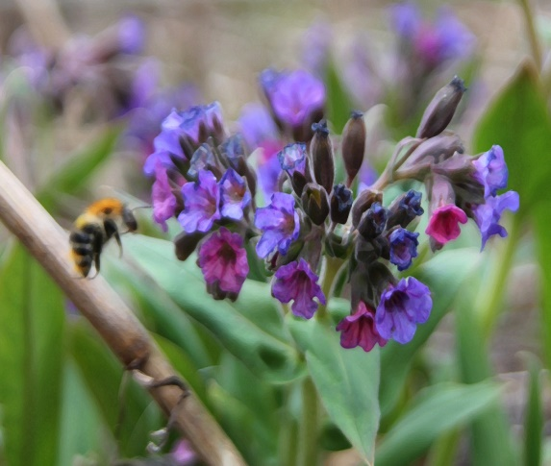
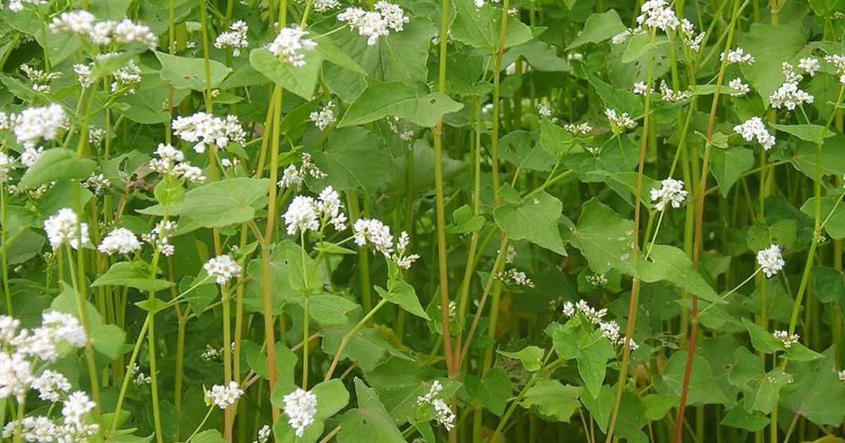
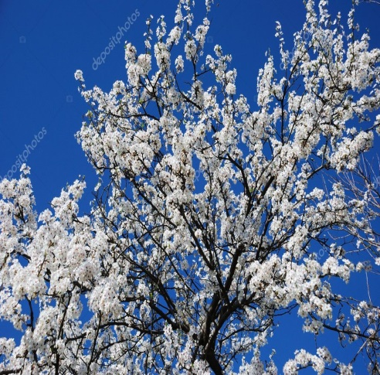
Весной это мать –мачеха, одуванчик, медуница, а также деревья –яблоня, груша, вишня.
Летом –клевер, гречиха, земляника, подсолнух.

Slide 8
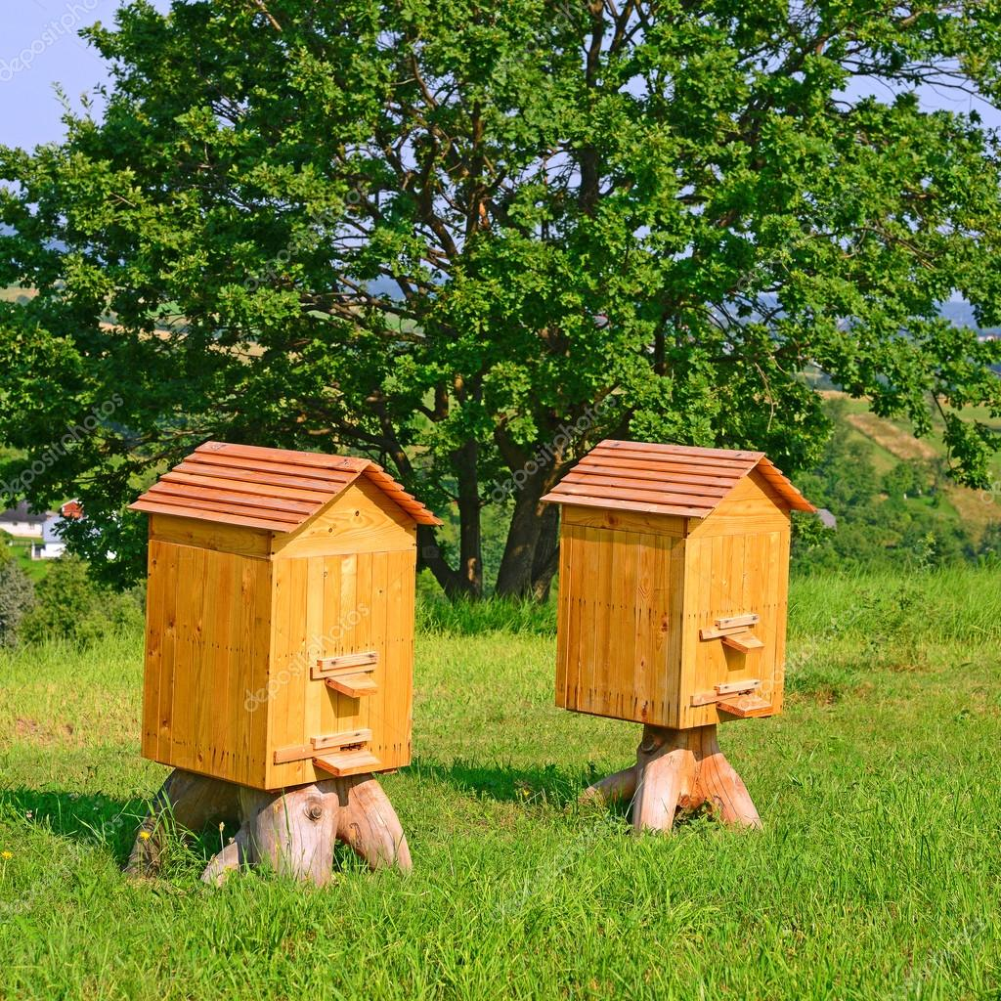
Собранный нектар пчелки несут к себе в домики-ульи, там пчелки - переработчицы из нектара делают мед. Все лето пчелы неустанно летают от цветка к цветку и собирают нектар. Мед также является пищей для пчелок.

Slide 9
Физкультминутка «Трудолюбивая пчелка»
Пчелка трудится весь день
(Руками рисовать перед собой круг)
И работать ей не лень.
(Покачивание указательными пальцами в знак отрицания)
От цветка летит к цветку,
(Ритмичные взмахи руками)
Клеит на брюшко пыльцу.
(Круговые движения ладонью по животу)
Хоботком нектар сосет,
(Вытянуть руку вперед, затем вниз, наклониться)

Slide 10
За день много соберет.
(«Раскрыть» перед собой все пальцы)
Унесет нектар тот в улей
(Изображают полет)
И назад вернется пулей.
(Резко выбросит руку с вытянутым указательным пальцем вперед)
В сотах утрамбует мед,
(Топанье ногами)
Скоро ведь зима придет. (поеживание)
Будет пчелкам чем питаться. (Имитация движения ложкой)
Надо летом им стараться. (Имитация накладывания меда в соты)

Slide 11
Послушайте стихотворение М. Бородицкой «Разговор с пчелой».
Меня ужалила пчела.
Я закричал: «Как ты могла?».
Пчела в ответ: «А ты как мог
Сорвать любимый мой цветок?
Ведь он мне был уж –жасно нуж-жен
Я берегла его на ужин.»
Как вы думаете почему нельзя рвать цветы?
Возвращаемся с цветочной поляны в группу. А сейчас я предлагаю нарисовать свою полянку, чтобы пчелки могли собирать нектар с цветочков, которые вы нарисуете.

Slide 12
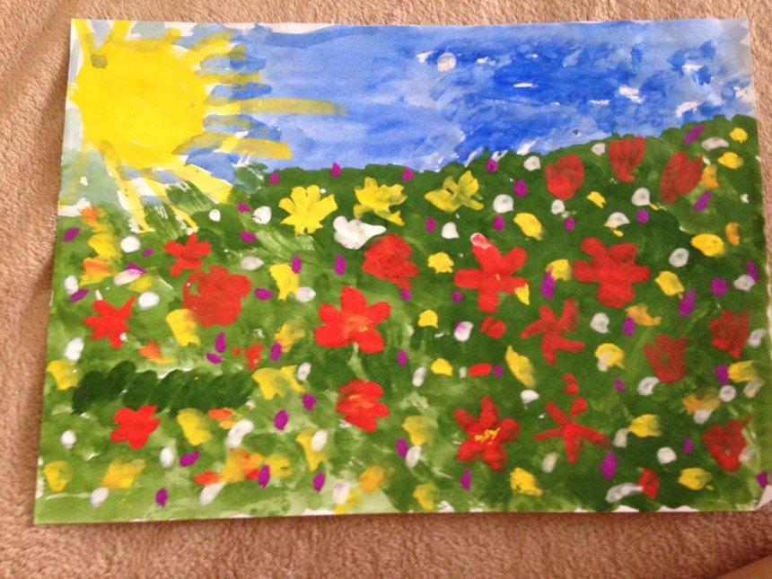
Где вы сегодня были?
За кем наблюдали?
Что узнали нового?
Мед очень полезный, он оздоравливает все органы, увеличивает силу. Кто ест мед, тот растет здоровым и умным.
Давайте поблагодарим Мишутку за интересное путешествие в медовую страну.

